Slide 1
Praktek Desain Web List dan Tabel HTML
Mohammad Faried Rahmat S.ST., M.Tr.T

Slide 2
List
List merupakan bentuk yang umum yang biasa digunakan untuk menguraikan daftar sesuatu.
Jenis-jenis list dalam HTML
Unordered List (Bulleted List)
Ordered List (Numbering List)

Slide 3
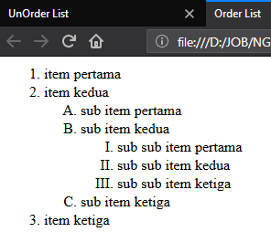
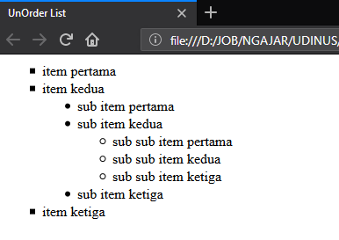
Kemarin

Slide 4
Hyperlink
Apa itu ?
Hyperlink digunakan untuk menghubungkan 1 halaman dengan halaman yang lain atau lebih.

Slide 5
Perintah-perintah yang digunakan :
Membuat link dengan karakter :
<a href=”URL/dokumen.html”>link</a>
Membuat link dengan gambar :
<a href=”URL/dokumen.html”><img src=”nama_gambar”></a>
Membuat nama link pada satu dokumen (anchor) :
<a name=”nama_anchor”></a>
Membuat link pada bagian lain dalam satu dokumen HTML. :
<a href=’#nama_anchor’>nama_link</a>

Slide 6
Praktek 1

Slide 7
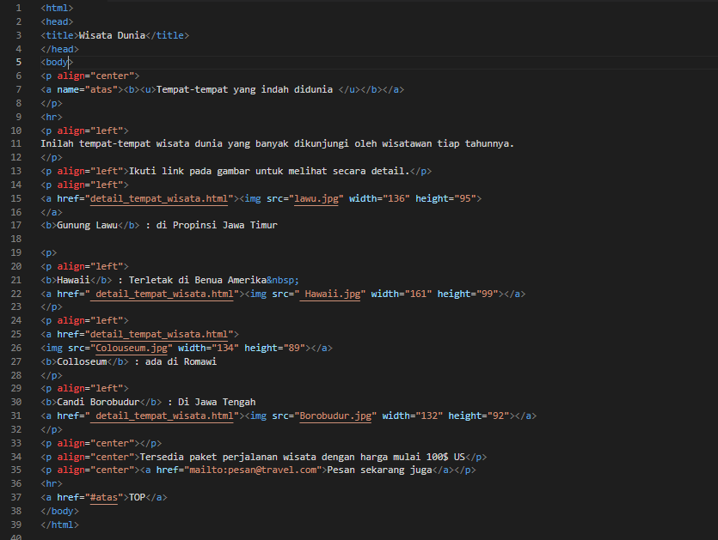

Slide 8
Praktek 2

Slide 9
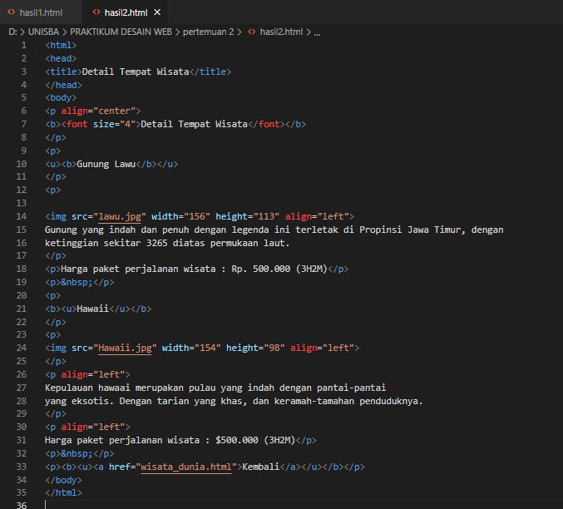

Slide 10
Praktek 3 – Membuat Menu

Slide 11
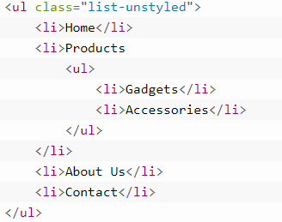

Slide 12
Praktek 4 – Membuat Menu Horizontal

Slide 13
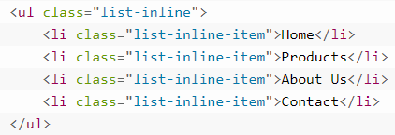

Slide 14
Menu Navbar
Ikuti link ini https://pastebin.com/9bwbNRpp

Slide 15
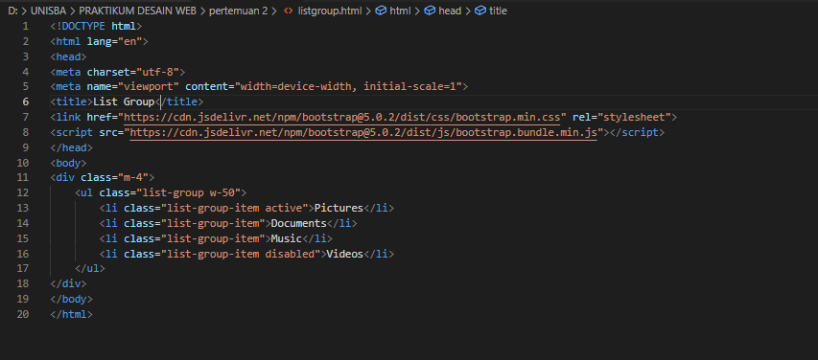
List Group

Slide 16
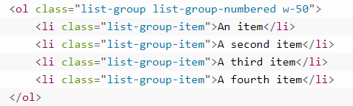
List Group 2

Slide 17
Tabel

Slide 18
Apa itu ?
Tabel merupakan cara untuk menampilkan informasi dalam bentuk sel yang terdiri atas baris dan kolom. Tabel dibuat dengan menggunakan tag <table>. Sebuah tabel dibagi menjadi baris-baris, dan tiap baris dibagi ke dalam cell-cell.

Slide 19
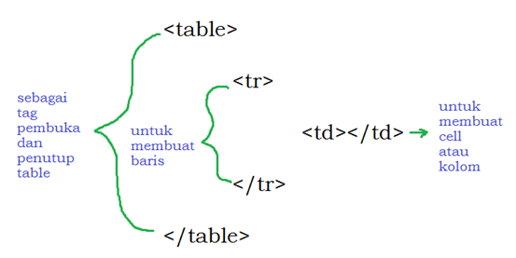
Struktur

Slide 20
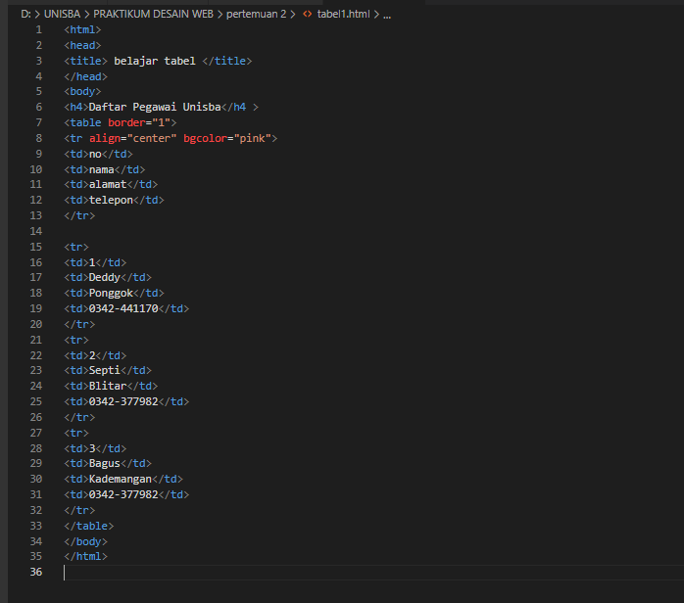

Slide 21
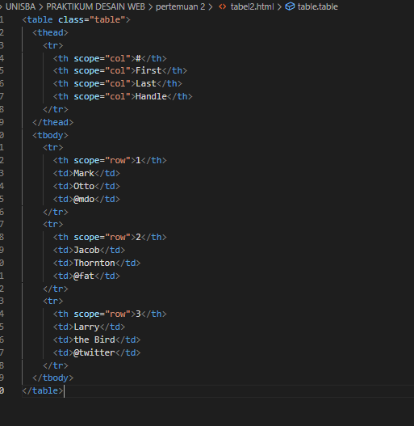

Slide 22
Tugas
Buat halaman Web Menggunakan Bootstrap berisi Navbar, Dan List Sesuai Studi kasus Masing”

